Slide 1
4.3 Node.js开发Web

Slide 2
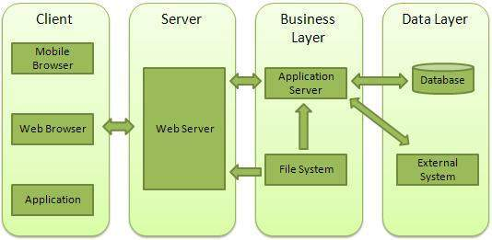
Web 应用架构
Web应用架构

Slide 3
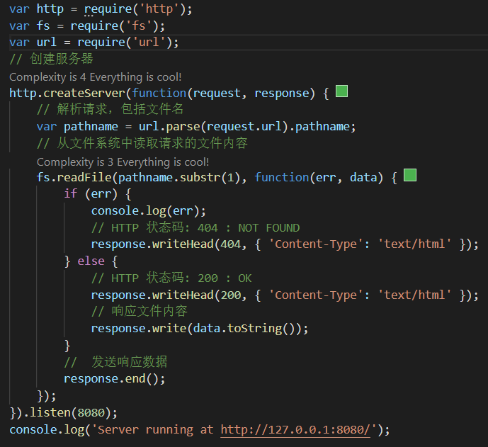
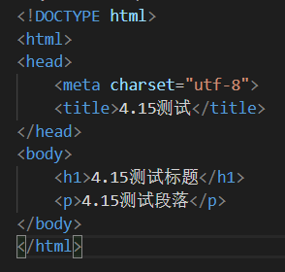

Node 创建 Web 服务器
Node.js的http 模块主要用于搭建 HTTP 服务端和客户端。
代码另存为4.15.js和4.15.html。打开浏览器访问http://127.0.0.1:8080/4.15.html

Slide 4
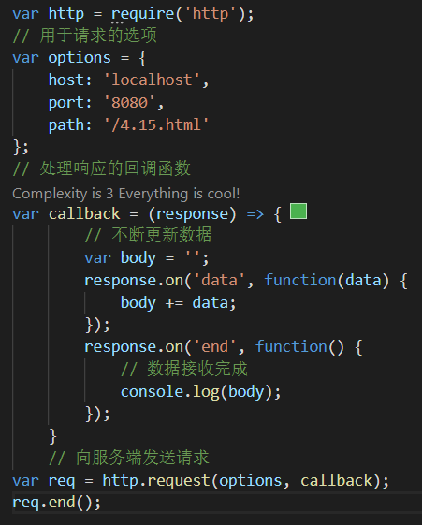
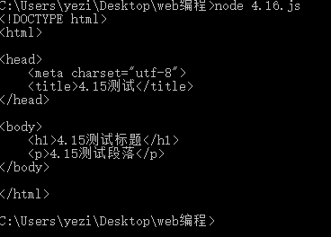
Node 创建 Web客户端
另存为4.16.js，用node 4.16.js执行

Slide 5
Node.js Express 框架
Express 是一个简洁而灵活的 node.js Web应用框架, 提供了丰富的 HTTP 工具，使用 Express 可以快速地搭建一个完整功能的网站。
Express 框架核心特性：
可以设置中间件来响应 HTTP 请求。
定义了路由表用于执行不同的 HTTP 请求动作。
可以通过向模板传递参数来动态渲染 HTML 页面。
安装Express: npm install express

Slide 6
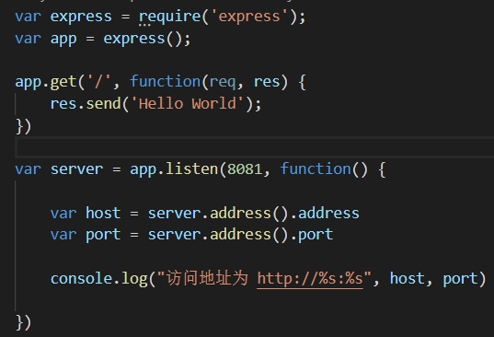
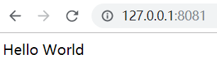
第一个 Express 框架实例
用express创建一个web服务器，4.17.js

Slide 7
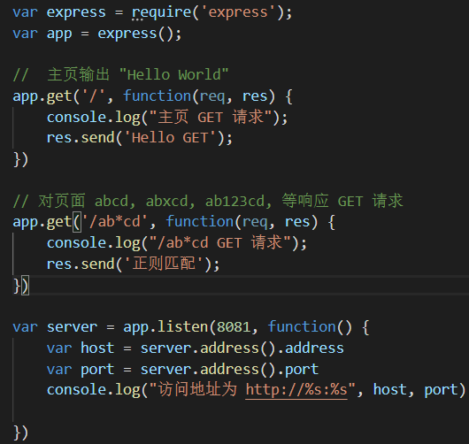

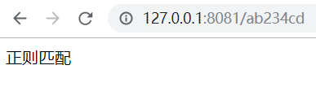

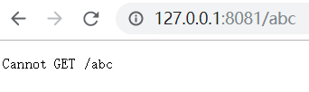
Express路由
路由决定了由谁(指定脚本)去响应客户端请求, 4.18.js

Slide 8
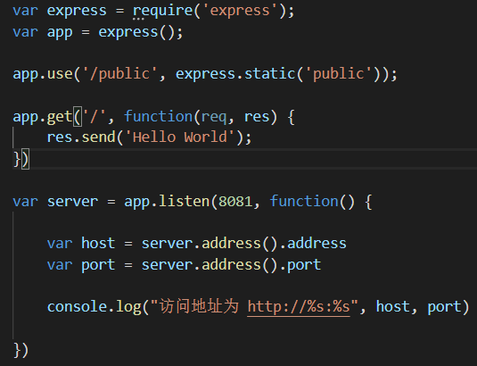
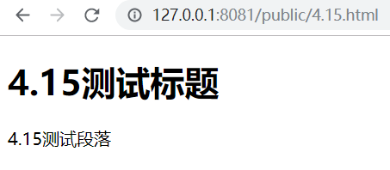
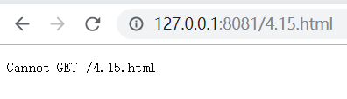
Express处理静态文件
Express 提供了内置的中间件 express.static 来设置静态文件如：图片， CSS, JavaScript 等，一般放在public文件夹下。（以4.19.js和4.15.html为例）
app.use('/public', express.static('public'));

Slide 9
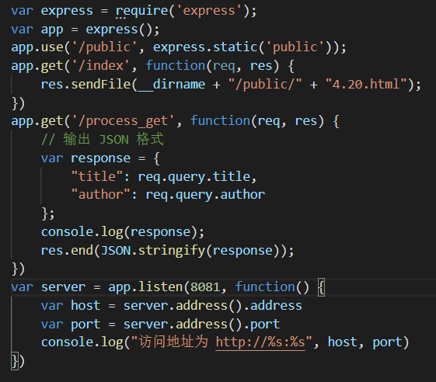
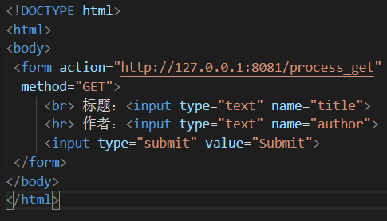
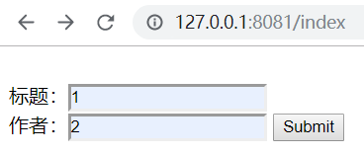

Express中的GET请求示例
用html form表单构建一个查询GET请求，4.20.js，4.20.html

Slide 10
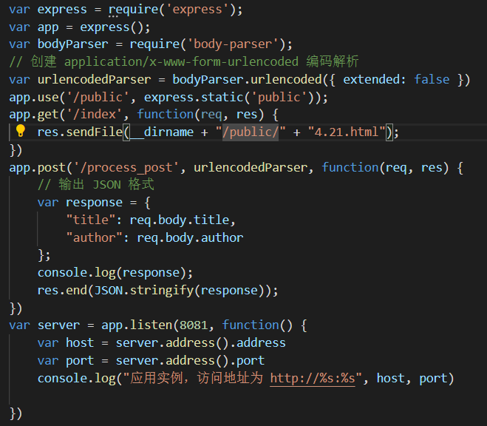
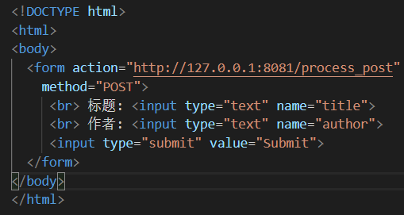
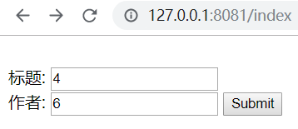
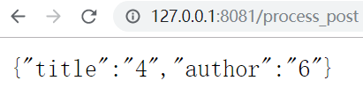
Express中的POST请求示例
用html form表单构建一个查询POST请求，4.21.js，4.21.html

Slide 11
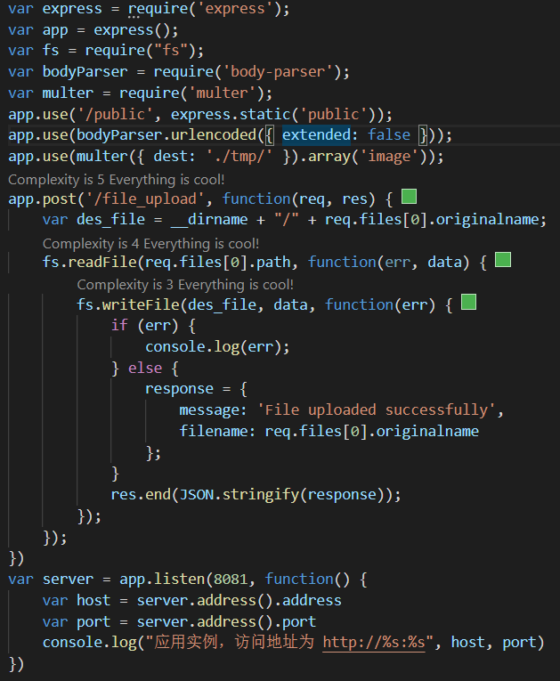
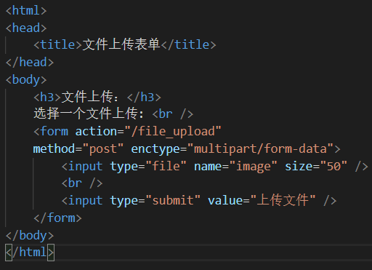
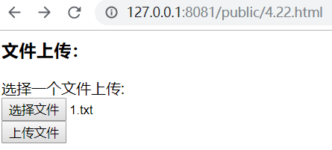

Express实现文件上传
创建一个用于上传文件的表单，使用 POST 方法，4.22.js，4.22.html

Slide 12
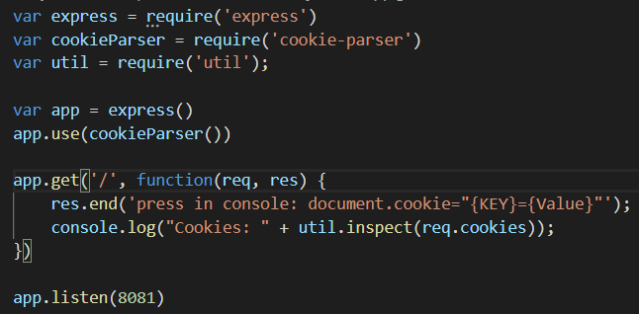
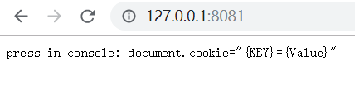
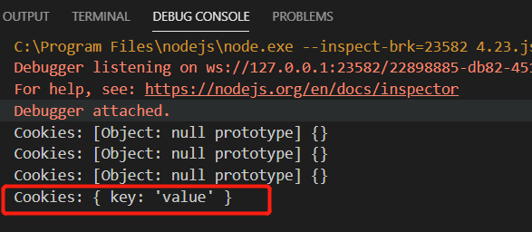
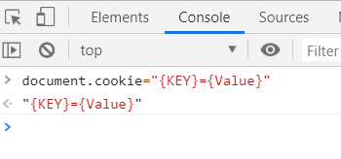
Express实现Cookie管理
使用中间件向 Node.js 服务器发送 cookie 信息，以下代码输出了客户端发送的 cookie 信息，4.23.js

Slide 13
Express脚手架
所谓项目的“脚手架”是一个比喻，实际是一个规范化项目的前期准备，类似于模版，比如像vue项目的vue-cli，angular项目的angular-cli，maven项目的archetype等等。我们也可以开发自己用的顺手的“脚手架”，比如用Yeoman工具来开发前端脚手架。
Express也提供了一个开发web网站的脚手架。运行npm install -g express-generator。
在命令行模式下再运行express eps_1，即可生成一个项目eps_1（eps_1文件夹）
或者先创建eps_1文件夹，命令行模式进入文件夹中执行express –e，也可以产生相同的效果。

Slide 14
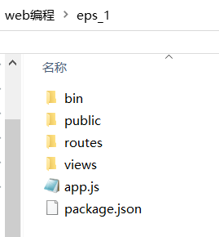
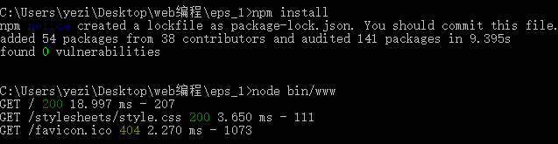
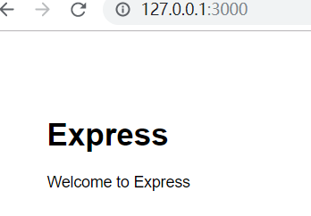
Express脚手架
执行脚手架创建的eps_1项目：
在eps_1目录下命令行npm install安装依赖项。
在eps_1目录下命令行运行node bin/www。
打开chrome访问http://127.0.0.1:3000

Slide 15
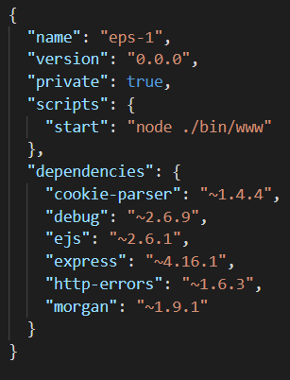
Express脚手架
eps_1的文件夹目录
package.json应用的配置文件，文件内包含程序的基础信息、启动脚本和依赖包等。

Slide 16
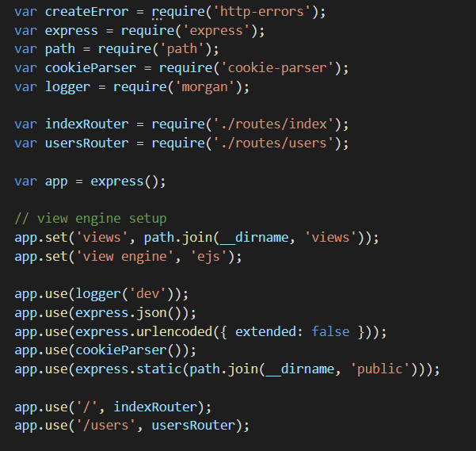
Express脚手架
eps_1的文件夹目录
app.js应用的初始化文件，包括引入应用程序的基础依赖项、设置视图即view的引擎目录以及模板、设置静态资源路径、配置通用的中间件、引入路由和一些错误处理中间件等。

Slide 17
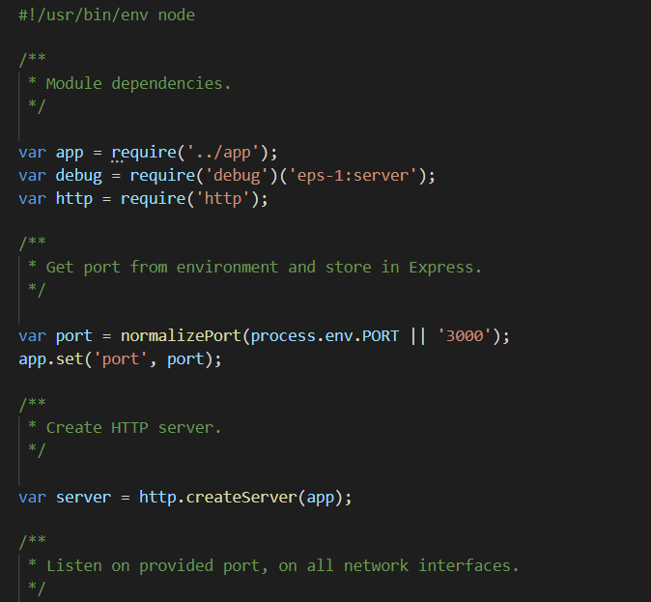
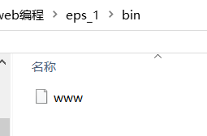
Express脚手架
eps_1的文件夹目录
bin/www应用的启动文件，文件内包含引用要启动的应用、设置应用监听的端口和启动http服务等。

Slide 18
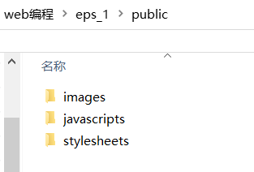
Express脚手架
eps_1的文件夹目录
public/**应用的静态资源文件目录，该目录下的文件资源不需要经过文件映射就可以直接访问。

Slide 19
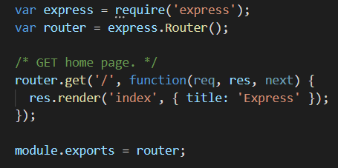
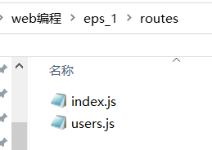
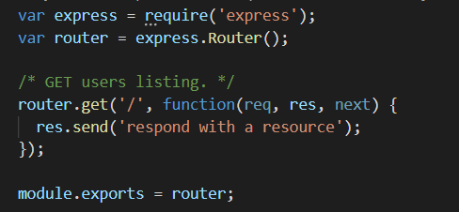

Express脚手架
eps_1的文件夹目录
routes/**应用的路由文件，这些路由文件中设置的接口最终会以指定的HTTP请求方式暴露给用户，并在用户请求之后将结果返回。

Slide 20
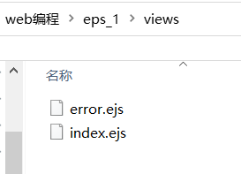
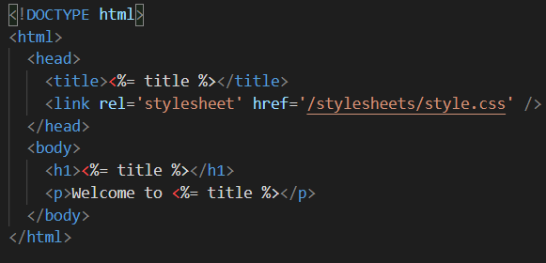
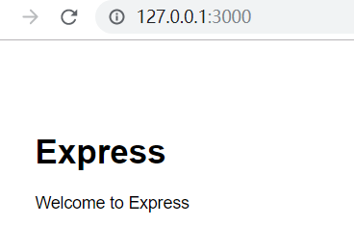
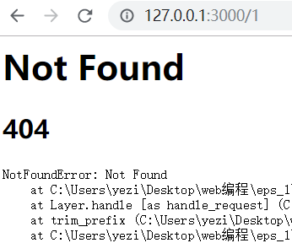

Express脚手架
eps_1的文件夹目录
views应用的视图文件，在app.js中设置好视图引擎和模板之后，该目录即为应用视图的根目录，然后路由文件就会根据app.js中的设置加载并渲染该目录下的视图文件。

Slide 21
Express脚手架
基本脚手架的缺点：
在实际开发中，项目的路由文件的数目会因项目复杂度而不同，当项目足够复杂时，我们需要引入的路由文件和需要注册的路由就会更多，同时除了应用本身的404和错误处理中间件之外，还可能根据实际需求新增我们自定义的中间件，如果这些初始化的代码都放置于app.js中，无疑，app.js文件会越来越大越来越臃肿，这并不是一个很好的选择。同时路由和路由对应的处理函数在一个文件中，这样的处理不够优雅，不便于维护，所以进行路由分离显得很有必要性。当然，这个应用只是生成器工具初始化的一个简单脚手架，并不是最终的样子。

